Slide 2
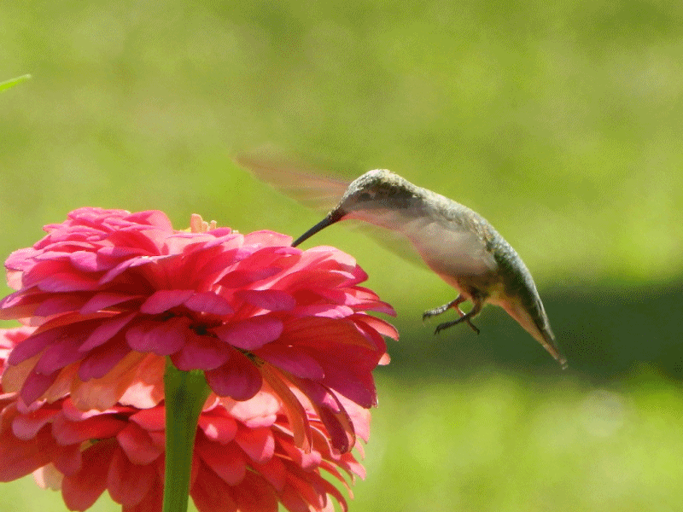
মাল্টিমিডিয়া ক্লাসে সবাইকে শুভেচ্ছা জানাচ্ছি। কেমন আছ, তোমরা?

Slide 3
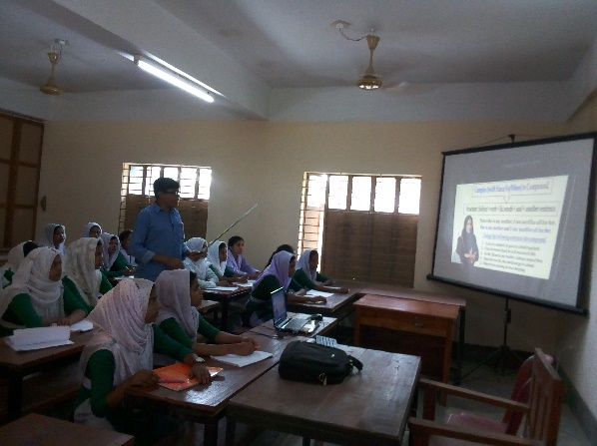
মোঃ আবু আব্দুর রহমান সিদ্দিকী
সিনিয়র সহকারী শিক্ষক (ইংরেজি)
জাগরণী বহুমুখী বালিকা উচ্চ বিদ্যাবীথি
নেওয়াশী, নাগেশ্বরী, কুড়িগ্রাম।
মোবাইল নং- ০১৭৪৩৯৪৩১১৩
প
রি
চি
তি
অস্টম শ্রেণি
বিষয়ঃ বাংলাদেশ ও বিশ্বপরিচয়
সময়ঃ ৫০ মিঃ
তারিখঃ ০২/০৯/২০20 খ্রিঃ

Slide 4
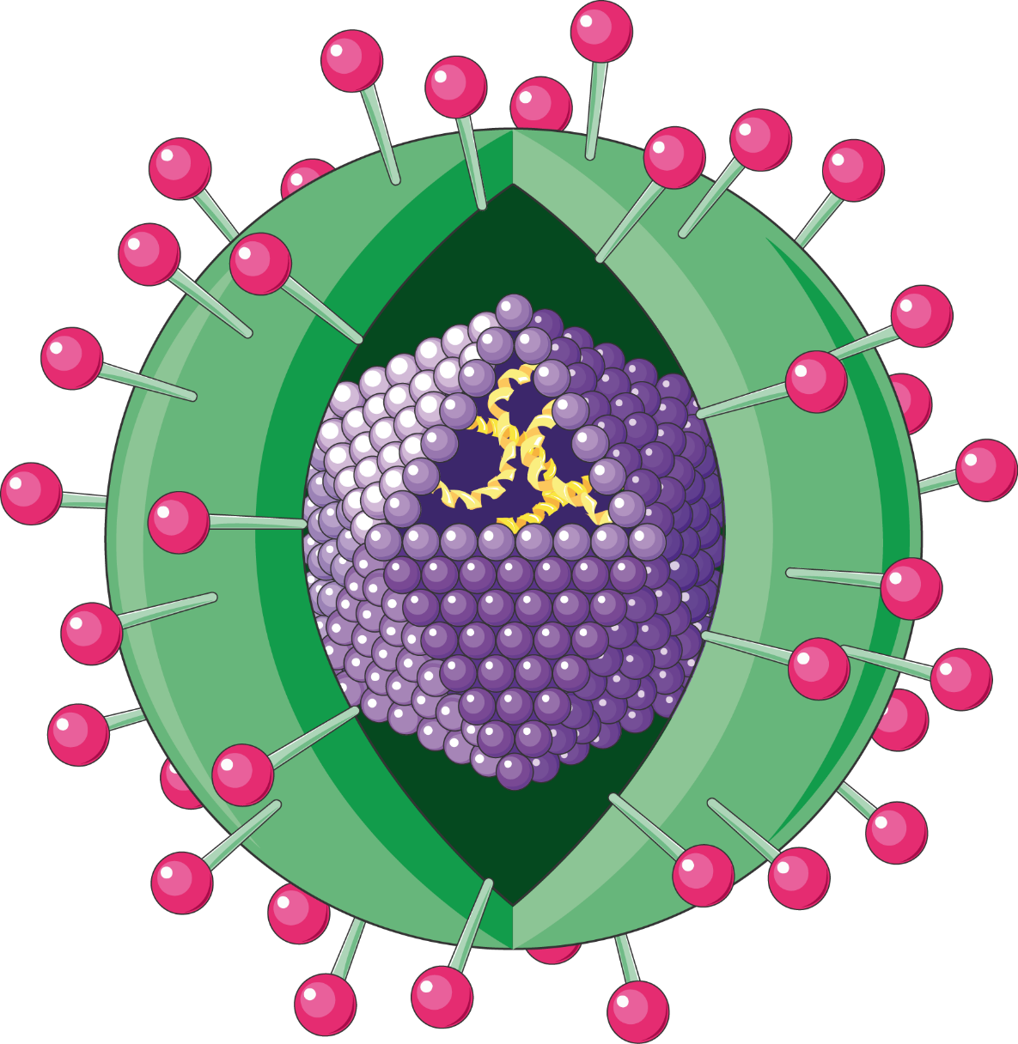
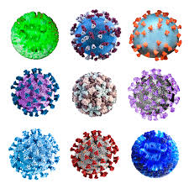
ছবিগুলোর দিকে লক্ষ্য করঃ

Slide 5
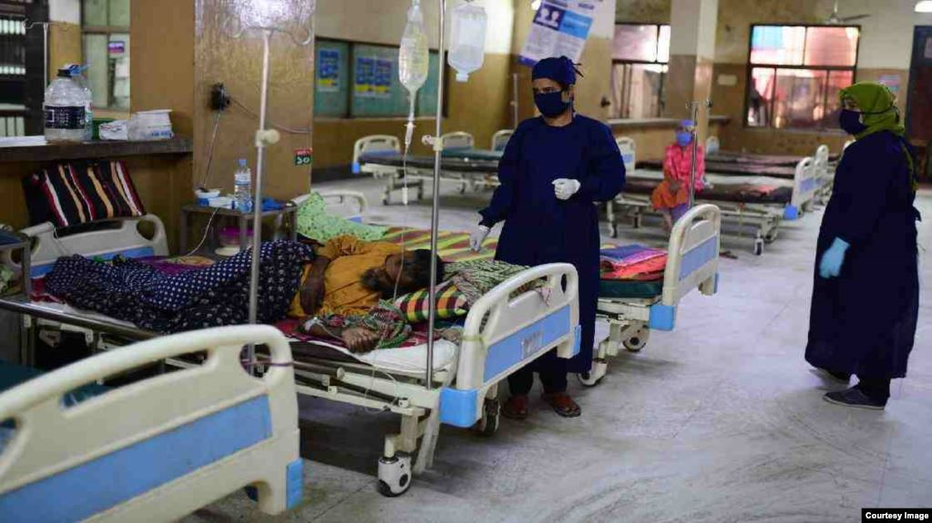

Slide 6
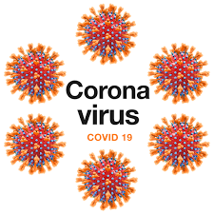

Slide 7
শিখনফল
এই পাঠ শেষে শিক্ষার্থীরা…
করোনাভাইরাস কী তা বলতে পারবে;
করোনাভাইরাসের লক্ষণসমুহ লিখতে পারবে;
করোনাভাইরাস থেকে রক্ষা পেতে কী কী করণীয় তা উল্লেখ করতে পারবে;

Slide 8
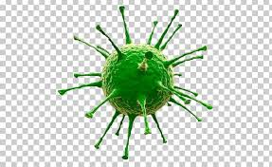
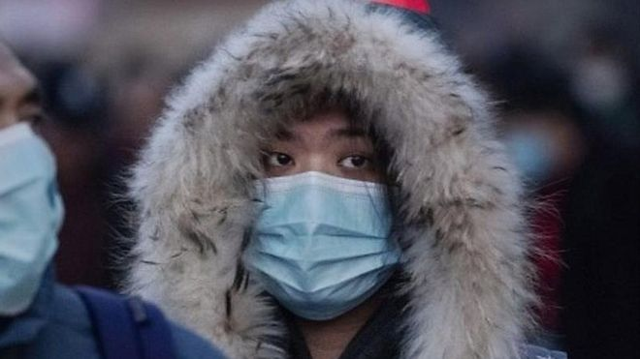
করোনাভাইরাস কী এবং কীভাবে ছড়ায়?
করোনাভাইরাস বলতে ভাইরাসের একটি শ্রেণিকে বোঝায় যেগুলি স্তন্যপায়ী প্রাণী এবং পাখিদেরকে আক্রান্ত করে। মানুষের মধ্যে করোনাভাইরাস শ্বাসনালীর সংক্রমণ ঘটায়। এই সংক্রমণের লক্ষণ মৃদু হতে পারে, অনেকসময় যা সাধারণ সর্দিকাশির ন্যায় মনে হয় (এছাড়া অন্য কিছুও হতে পারে, যেমন রাইনোভাইরাস), কিছু ক্ষেত্রে তা অন্যান্য মারাত্মক ভাইরাসের জন্য হয়ে থাকে, যেমন সার্স, মার্স এবং কোভিড-১৯। অন্যান্য প্রজাতিতে এই লক্ষণের তারতম্য দেখা যায়। যেমন মুরগির মধ্যে এটা উর্ধ্ব শ্বাসনালী সংক্রমণ ঘটায়, আবার গরু ও শূকরে এটি ডায়রিয়া সৃষ্টি করে। মানবদেহে সৃষ্ট করোনাভাইরাস সংক্রমণ এড়ানোর মত কোনো টিকা বা অ্যান্টিভাইরাল ওষুধ আজও আবিষ্কৃত হয়নি। তবে বৃটেন একটি ভ্যাকসিন আবিষ্কার করেছে।

Slide 9
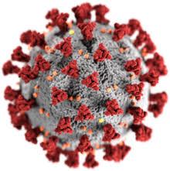
করোনাভাইরাস রাইবোভিরিয়া পর্বের নিদুভাইরাস বর্গের করোনাভিরিডি গোত্রের অর্থোকরোনাভিরিন্যা উপ-গোত্রের সদস্য। তারা পজিটিভ সেন্স একক সূত্রবিশিষ্ট আবরণীবদ্ধ বা এনভেলপড ভাইরাস। তাদের নিউক্লিওক্যাপসিড সর্পিলাকৃতির। এর জিনোমের আকার সাধারণত ২৭ থেকে ৩৪ কিলো বেস-পেয়ার (kilo base-pair) এর মধ্যে হয়ে থাকে যা এ ধরনের আরএনএ ভাইরাসের মধ্যে সর্ববৃহৎ। করোনাভাইরাস শব্দটি ল্যাটিন ভাষার করোনা থেকে নেওয়া হয়েছে যার অর্থ "মুকুট"। কারণ দ্বিমাত্রিক সঞ্চালন ইলেকট্রন অণুবীক্ষণ যন্ত্রে ভাইরাসটির আবরণ থেকে গদা-আকৃতির প্রোটিনের কাঁটাগুলির কারণে এটিকে অনেকটা মুকুট বা সৌর করোনার মত দেখায়। ভাইরাসের উপরিভাগ প্রোটিন সমৃদ্ধ থাকে যা ভাইরাল স্পাইক পেপলোমার দ্বারা এর অঙ্গসংস্থান গঠন করে। এ প্রোটিন সংক্রমিত হওয়া টিস্যু বিনষ্ট করে। ভাইরাসটি ডাইমরফিজম রূপ প্রকাশ করে। ধারনা করা হয়, প্রাণীর দেহ থেকে এই ভাইরাস প্রথম মানবদেহে প্রবেশ করে।অনেকে।

Slide 10
একক কাজ
করোনা ভাইরাস কী?
এ ভাইরাস কীভাবে ছড়ায়?

Slide 11
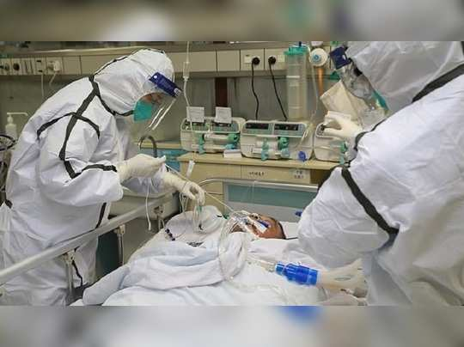
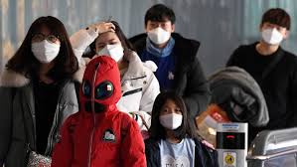
আক্রান্ত ব্যক্তির দেহে কী লক্ষণ দেখা যায়?
করোনাভাইরাস সংক্রমণের প্রধান লক্ষণ হলো, শ্বাস নিতে কষ্ট হওয়া, জ্বর এবং কাশি।
কিন্তু এর পরিণামে অরগ্যান ফেইলিওর বা দেহের বিভিন্ন প্রত্যঙ্গ বিকল হয়ে যাওয়া, নিউমোনিয়া এবং মৃত্যু ঘটতে পারে।
বিজ্ঞানীরা বলছেন, ভাইরাসটি শরীরে ঢোকার পর সংক্রমণের লক্ষণ দেখা দিতে প্রায় পাঁচ দিন লাগে। প্রথম লক্ষণ হচ্ছে জ্বর। তার পর দেখা দেয় শুকনো কাশি।
এক সপ্তাহের মধ্যে দেখা দেয় শ্বাসকষ্ট এবং তখন কোন কোন রোগীকে হাসপাতালে ভর্তি হতে হয়।
এই ভাইরাস কত বিপজ্জনক সেটা একটা প্রশ্ন। এখন পর্যন্ত আক্রান্তদের দুই শতাংশ মারা গেছেন, হয়তো আরো মৃত্যু হতে পারে। তা ছাড়া এমন মৃত্যুও হয়ে থাকতে পারে যা চিহ্নিত হয় নি।

Slide 12
জোড়ায় কাজ
করোনাভাইরাসের লক্ষণসমুহ কী কী লিখ;

Slide 13
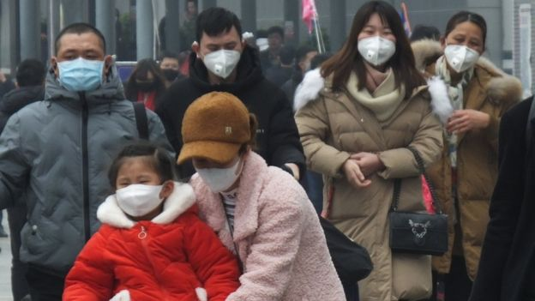
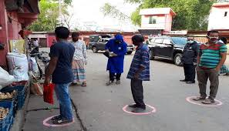

Slide 14
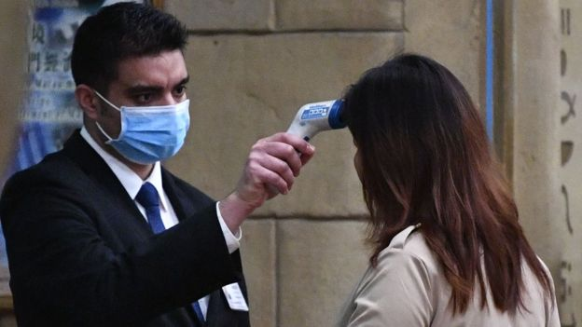
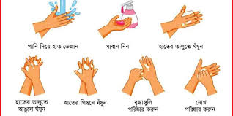
করোনাভাইরাসের হাত থেকে রক্ষা পাওয়ার উপায় কী?
একমাত্র উপায় হলো,
যারা ইতিমধ্যেই আক্রান্ত হয়েছে বা এ ভাইরাস বহন করছে - তাদের সংস্পর্শ এড়িয়ে চলা।
তা ছাড়া ডাক্তাররা পরামর্শ দিয়েছেন বার বার হাত ধোয়া, হাত দিয়ে নাক-মুখ স্পর্শ না করা, ঘরের বাইরে গেলে মুখোশ পরা।
হংকং বিশ্ববিদ্যালয়ের ড. গ্যাব্রিয়েল লিউং স্বাস্থ্য সম্পর্কিত এক নির্দেশনায় বলছেন, হাত সবসময় পরিষ্কার-পরিচ্ছন্ন রাখতে হবে, বার বার হাত ধুতে হবে। হাত দিয়ে নাক বা মুখ ঘষবেন না, ঘরের বাইরে গেলে মুখোশ পরতে হবে।
"আপনি যদি অসুস্থ হয়ে থাকেন তাহলে মুখোশ পরুন, আর নিজে অসুস্থ না হলেও, অন্যের সংস্পর্শ এড়াতে মুখোশ পরুন" - বলেন তিনি।

Slide 15
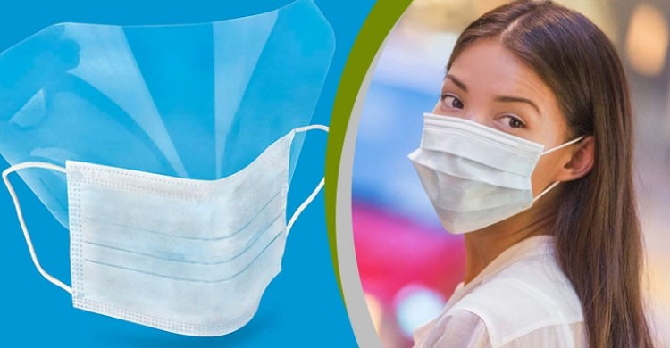
কীভাবে ব্যবহার করবে মাস্ক
* মাস্কের ভাঁজগুলো ঠিকমতো খুলে নাও। সেগুলো যেন নীচের দিকে ঝুঁকে থাকে। * ৬ ঘণ্টা পরপর মাস্ক বদলে ফেলতে হবে বা ভিজে গেলেও খুলে ফেলতে হবে। * নাক, মুখ আর থুতনিতে মাস্ক লাগাতে হবে। মাস্কের দুদিকে যেন কোনও ফাঁক না থাকে। * মাস্ক একবার লাগানোর পর ফেলে দেওয়া আর তা ফের ব্যবহার না করা উত্তম। ব্যবহারের পর তা ময়লার পাত্রে ফেলে দিতে হবে। * ব্যবহারের সময় মাস্ক স্পর্শ করবে না। * খোলার সময় মাস্কের যে জায়গায় বেশি ময়লা থাকতে পারে সে জায়গায় হাত দেবে না। * মাস্ক গলায় ঝুলিয়ে রাখবে না। মাস্ক খোলার পর হাত পরিষ্কার কর।

Slide 16
#করোনাভাইরাস সংক্রমণ ঠেকাতে যে সাতটি বিষয় মনে রাখতে হবে-
১. গণপরিবহন
২. কর্মক্ষেত্র
৩. জনসমাগমস্থল
৪. ব্যাংক ও আর্থিক প্রতিষ্ঠান
৫. লিফট
৬. টাকা-পয়সা
৭. শুভেচ্ছা বিনিময়
বিশেষজ্ঞরা বলছেন সবকিছুর মূল কথা হচ্ছে নিজেকে পরিচ্ছন্ন রাখা।
হাত না ধুয়ে নিজের মুখমণ্ডল স্পর্শ করবেন না। এটি হলে ভাইরাস সংক্রমণের ঝুঁকি থাকে।
সংক্রমণ ঠেকানোর জন্য নিয়মিত ভালোভাবে হাত পরিষ্কার করা এবং সামাজিক বা শারিরীক দুরত্ব মেনে চলা খুবই গুরুত্বপূর্ণ বলে উল্লেখ করছেন বিশেষজ্ঞরা।

Slide 17
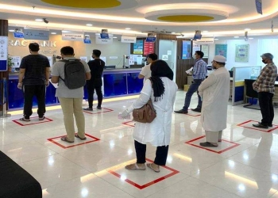
#সামাজিক দূরত্ব বজায় রাখা খুবই জরুরি#
সামাজিক দূরত্ব বজায় রাখা খুবই জরুরি, কারণ আক্রান্ত কেউ হাঁচি কাশি দিলে তার সূক্ষ্ম থুতুকণা যাকে ইংরেজিতে ‘ড্রপলেট’ বলা হয় তা বাইরে বাতাসে ছড়িয়ে পড়ে। এই ড্রপলেটের মধ্যে ঠাসা থাকে ভাইরাস।
যেসব জায়গায় এই কণাগুলো পড়ছে সেসব জায়গা যদি আপনি হাত দিয়ে স্পর্শ করেন, এবং তারপর আপনার সেই অপরিষ্কার হাত আপনি মুখে দেন অথবা খুব কাছ থেকে সেই কণাগুলো নি:শ্বাসের মধ্যে দিয়ে আপনার শরীরে ঢোকে, আপনি সংক্রমিত হবেন।
আপনি যদি অন্য ব্যক্তিদের সঙ্গে বেশি সময় না কাটান, অন্যদের খুব কাছে না যান, আপনার সংক্রমিত হবার সম্ভাবনাও কমবে।

Slide 18
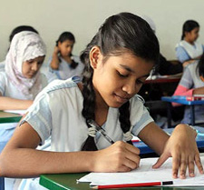
শিখন মূল্যায়ন
১. করোনাভাইরাস কী?
২. এর প্রধান প্রধান লক্ষণগুলো লিখ?
৩. করোনাভাইরাস প্রতিরোধের উপায়গুলো কী কী?

Slide 19
বাড়ির কাজ
করোনাভাইরাসের হাত থেকে রক্ষা পেতে কী কী কার্যাবলী অত্যাবশ্যকীয় ১০টি বাক্যে লিখে আনবে;

Slide 20
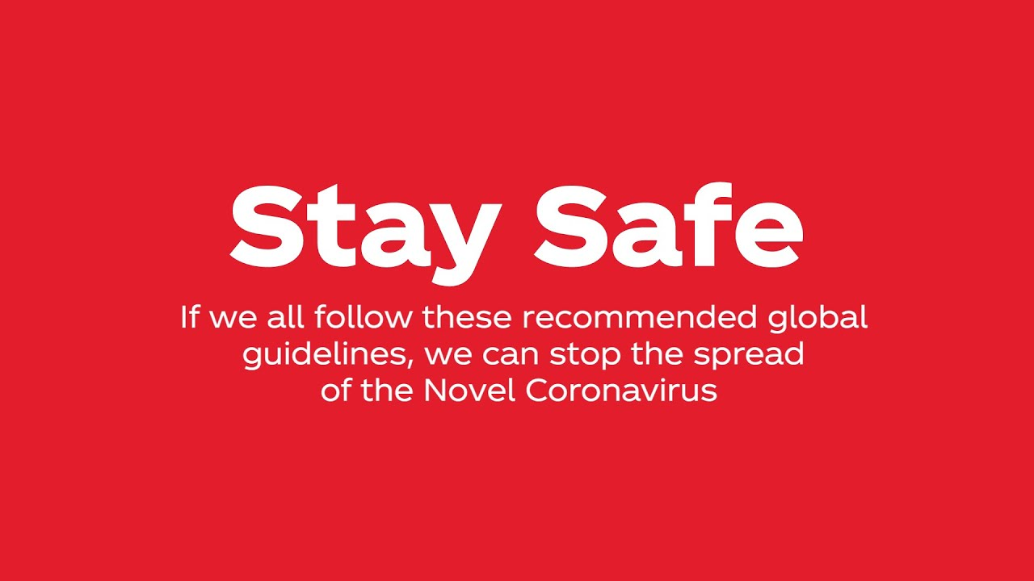
ধন্যবাদসহ শুভ কামনা সকলের জন্য

